Slide 1
Tecnologias de Desenvolvimento Cross-Platform
Inês Nogueira Ferreira - PG53879
Marta Isabel da Silva e Sá - PG54084

Slide 2
Introdução
Contextualização
Tipo de SDA
Arquitetura
Vantagens e Limitações
Casos de Uso e Aplicabilidade
Sistemas e Aplicações que Utilizam o Xamarin
Comparação com Outras Abordagens

Slide 3
Contextualização
Plataforma open-source
Desenvolvimento cross-platform com .NET
Conta com múltiplos recursos
Atualmente faz parte da Microsoft

Slide 4
Conhecimento prévio
Baseada em .NET
Código C#
Documentação detalhada, tutoriais e exemplo práticos

Slide 5
TIPO DE SOFTWARE DEVELOPMENT APPROACH
Xamarin é uma framework capaz de desenvolver aplicações através de uma compilação cross-compiled.
Vantagens cross-compiled:
Limitações cross-compiled:
Possibilidade de aceder a APIs nativas
Boa performance
Independente de uma plataforma
Dependências especificas de cada plataforma
Complexidade de teste e de debugging
Tempo de compilação

Slide 6
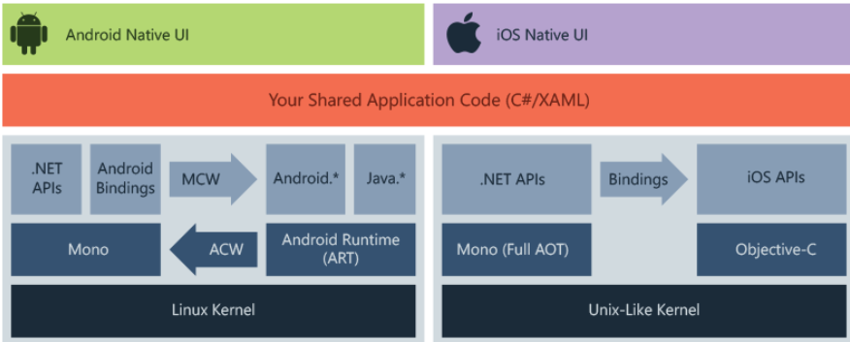
Arquitetura do Xamarin

Slide 7
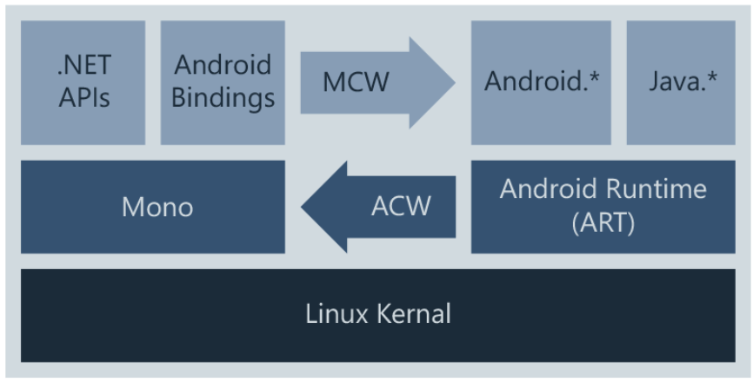
Arquitetura Xamarin Android
As aplicações Xamarin.Android compilam de C# para uma linguagem intermediária que passa de seguida por uma compilação Just-In-Time para assembly nativo
O Xamarin.Android fornece .NET bindings para os namespaces Android.* e Java.*
Mono chama namespaces por meio de Managed Callable Wrappers e fornece Android Callable Wrappers para o ART

Slide 8
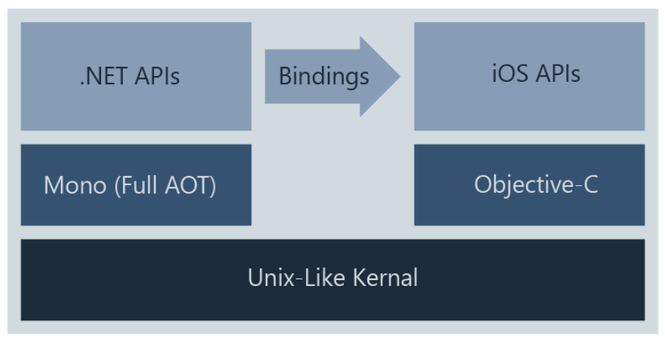
Arquitetura Xamarin iOS
As aplicações Xamarin.iOS são completamente compiladas Ahead-of-Time (AOT) de C# para código assembly nativo ARM.
O Xamrin.iOS:
Usa Selectors para expor o Objective-C ao managed C#
Registrars para expor o managed C# a Objective-C

Slide 9
Vantagens da utilização do Xamarin
Compatibilidade de código entre plataformas
Manutenção simplificada
Suporte técnico da Microsoft
Experiência do usuário nativo

Slide 10
Limitações do Xamarin
Atualizações atrasadas
Aplicações pesadas
Comunidade Pequena

Slide 11
casos de uso
O Xamarin pode ser utilizado nos seguintes contextos:
Aceder a funcionalidades nativas a partir da biblioteca Xamarin.Essentials
Desenvolver de UI para iOS e Android a partir da biblioteca Xamarin.Forms
Integrar features, tais como, XML e Base de Dados a partir de uma Biblioteca de Classes Base

Slide 12
Aplicabilidade
Aplicável a aplicações que…
Não aplicável a aplicações que…
necessitam de uma maneira simples de compartilhar código
tenham uma experiência nativa
necessitem da utilização de bibliotecas de terceiros
requerem menos espaço
requerem um elevado e complexo processamento

Slide 13
Sistemas e Aplicações Que Utilizam o Xamarin
Alaska Airlines
Microsoft news
UPS Mobile
Outback

Slide 14
Comparação com outras Abordagens
Comparação a nível de consumo de energia, tempo de execução e de utilização do CPU
"Development Frameworks for Mobile Devices: A Comparative Study about Energy Consumption“

Slide 15
Comparação com outras Abordagens
Android SDK API 23 - nativa
Apache Cordova - híbrida
Appcelerator Titanium - interpreted
NativeScript - interpreted
Xamarin - cross-compilation
Corona - cross-compilation
Android NDK - cross-compilation

Slide 16
Comparação com outras Abordagens
Aplicações de processamento intensivo
Aplicações de reprodução de vídeos
Aplicações de reprodução de áudios

Slide 17
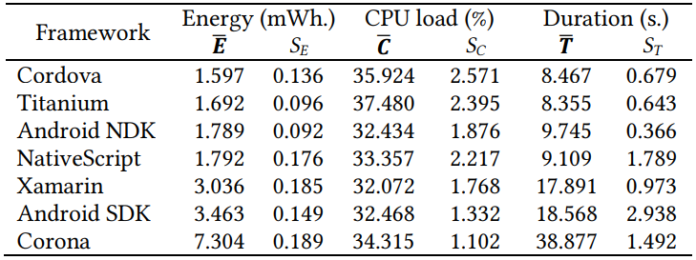
Comparação com outras Abordagens Aplicações de elevado processamento
Relativamente à framework Cordova:
consumo de energia e tempo de execução 2.11 vezes superior
percentagem de ocupação da CPU 1.12 vezes inferior
Relativamente à framework Corona:
consumo de energia e tempo de execução 2 vezes inferior
percentagem de ocupação do CPU 1.06 vezes inferior

Slide 18
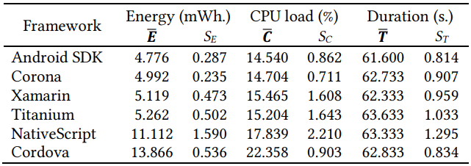
Comparação com outras Abordagens Aplicações de reprodução de vídeos
Relativamente à framework Android SDK:
consumo de energia 1.11 vezes superior
Relativamente à framework Cordova:
consumo de energia 2.7 vezes inferior

Slide 19
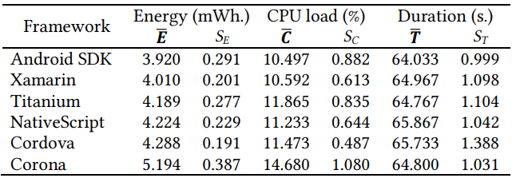
Comparação com outras Abordagens Aplicações de reprodução de áudios
Relativamente à framework Android SDK:
consumo de energia 1.02 vezes superior
Relativamente à framework Corona:
consumo de energia 1.3 vezes inferior

Slide 20
Comparação com outras Abordagens
Energeticamente eficiente
Android SDK (nativa) não tem uma vantagem muito relevante
Titanium (interpreted) é, de forma geral, mais apropriada
É mais importante determinar quais as aplicações menos eficientes
Cordova (híbrida)
Corona (cross-compilation)
NativeScript (interpreted)

Slide 21
Conclusão

